Slide 1

JARINGAN KOMPUTER OSI dan TCP/IP Layer

Slide 2
Tujuan Pembelajaran
Setelah mempelajari bab ini, mahasiswa diharapkan mampu:
Mahasiswa mampu menjelaskan model referensi OSI dan TCP/IP Layer
Mahasiswa mampu menjelaskan peranan OSI dan TCP/IP Layer
Mahasiswa mampu menjelaskan fungsi masing-masing layer

Slide 3
Pendahuluan
OSI Model
TCP/IP Model
OSI layer mempunyai tujuh buah layer sedangkan pada TCP/IP hanya mempunya empat lapisan layer.
OSI layer mengembangkan model nya berdasarkan teori yang dimiliki sedangkan pada TCP layer menggembangkan model nya setelah melewati tahap – tahap dan telah di implementasikan.
Application
Application
Presentation
Session
Transport
Transport
Network
Network
Data Link
Physical
Physical

Slide 4
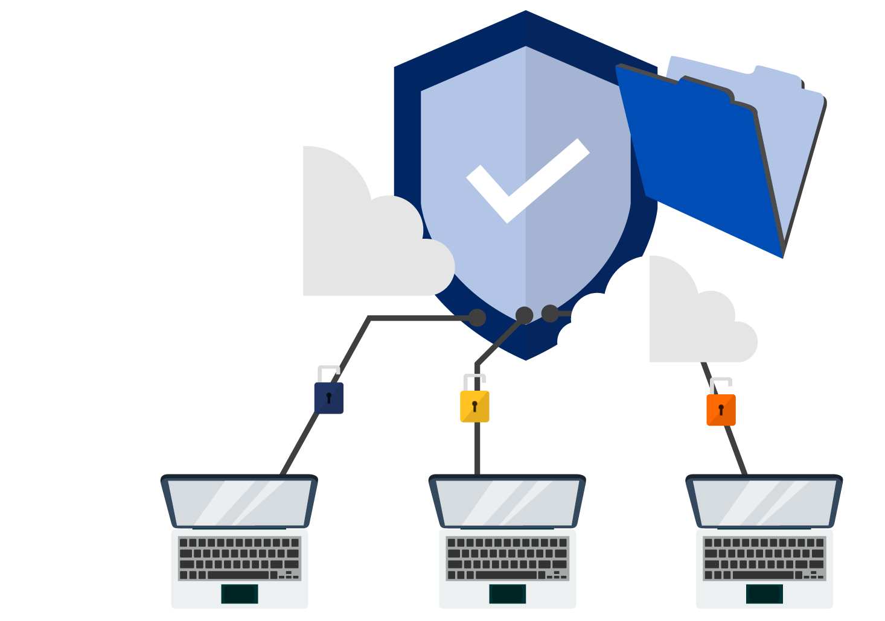
Application Layer
Berfungsi sebagai antarmuka dengan aplikasi dengan fungsionalitas jaringan dan kemudian membuat pesan-pesan kesalahan.
Protokol : HTTP, SSH, POP3, SMTP, Telnet.

Slide 5

Presentation Layer
Bertugas menentukan format dan melakukan enkripsi data.
Ketika melakukan request halaman web, datanya akan dibentuk dalam format http-request dan dienkripsi menjadi https .
Protokol: HTTPS

Slide 6

Session Layer
Session Layer mendefinisikan bagaimana komunikasi dimulai, dikontrol dan dihentikan.
Pada session layer bertugas menjaga masing-masing koneksi supaya tetap terhubung dan data yang masuk tidak tertukar meskipun protokolnya sama dan masuknya juga bersamaan.

Slide 7

Transport Layer
Bertugas melakukan pengalamatan dan melakukan routing. Jika dianalogikan bahwa layer ini menentukan kemana data yang dibawa akan dikirim dengan proses yang namanya routing .
Terdapat banyak routing protocol seperti RIP, OSPF, EIGRP, dll, yang masing-masing punya cara tersendiri dalam menentukan jalur mana yang akan dilewati.
Protokol: Internet Protocol

Slide 8
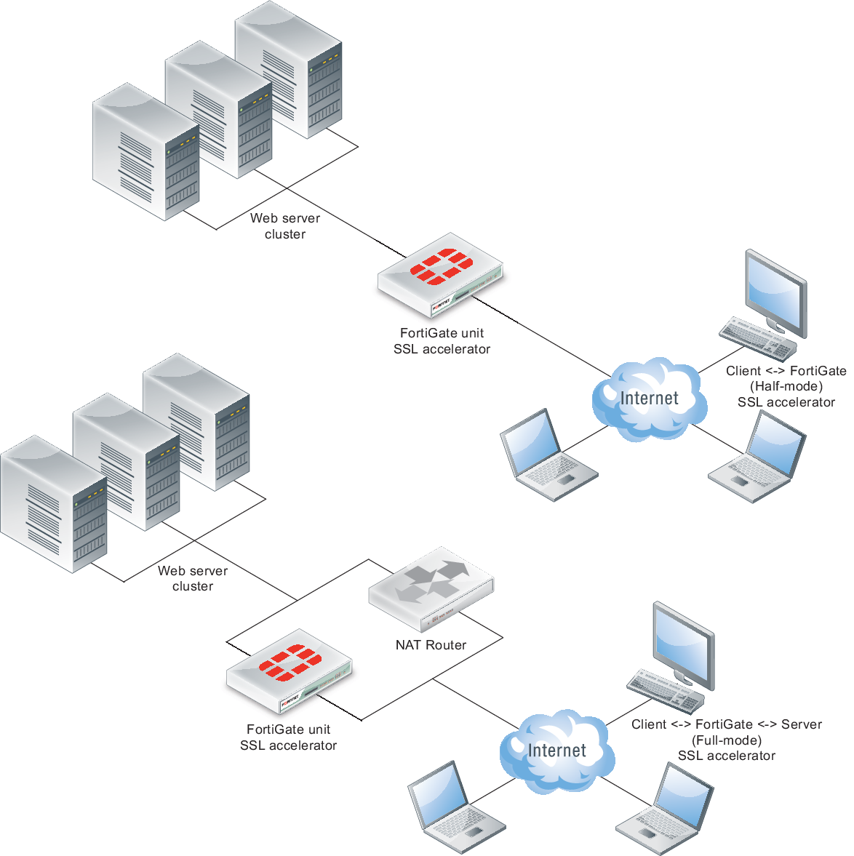
Network Layer
Bertugas untuk menyediakan koneksi reliable (TCP / Transmission Control Protocol) dan unreliable (UDP / User Datagram Protocol).
Reliable artinya koneksinya membutuhkan acknowledgement sedangkan Unreliable tidak memerlukan acknowledgement
Perangkat Layer 3 yakni router
Protokol: TCP dan UDP

Slide 9
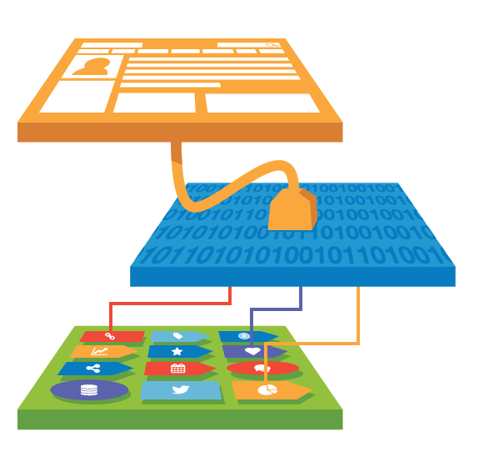
Data Link Layer
Bertugas menentukan aturan ketika perangkat mengirim data melalui media, aturan tersebut biasanya berupa enkapsulasi.
Perangkat Layer 2 adalah perangkat yang menghubungkan perangkat dengan media transmisi, contohnya: switch, bridge, NIC.
Protokol : HDLC, PPP, Frame Relay

Slide 10

Physical Layer
Berfungsi untuk mendefinisikan media transmisi jaringan, metode pensinyalan, sinkronisasi bit, arsitektur jaringan, topologi jaringan, dan pengkabelan. Pada layer ini data yang ditransmisikan dalam bentuk bit.
Protokol : Ethernet, RJ-45, Fiber.

Slide 11
TERIMA KASIH

